Slide 1


الفصل الدراسي الأول
الوحدة الأولى- الدرس الثاني
اسم الدرس / السبع الموبقات
الكتاب المدرسي من 24 - 31

Slide 2

السبعُ المُوبِقات

Slide 3
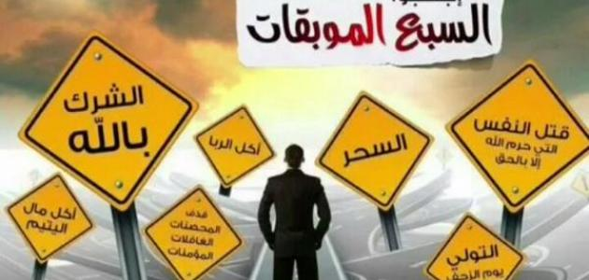

Slide 4
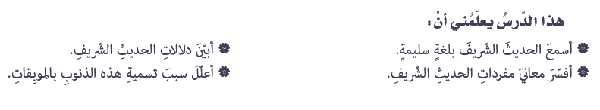
السبع المُوبِقات
نواتج التعلم المٌتوقعة بإذن الله تعالى
اللَّهُمُّ اِنْكِ أَعَطِيَّتَنَا الإسلام مِنْ غَيْرَ ان نُسَالَكَ - فَلَا تُحَرِّمُنَا الْجِنَّةَ وَنَحْنُ نُسَالَكَ

Slide 5

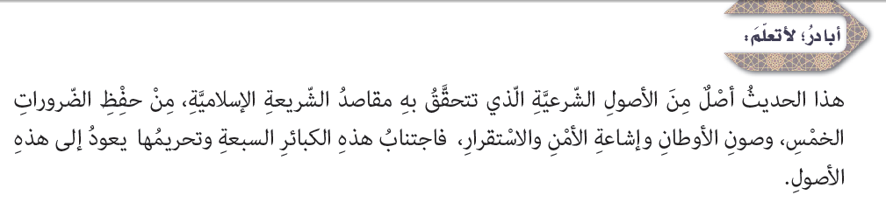
التهيــئة

Slide 6
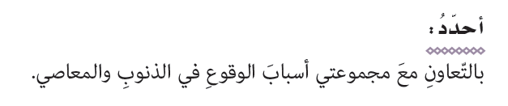
ضعف الايمان
اتباع الشيطان
عدم استشعار مراقبة الله
رفقاء السوء

Slide 7

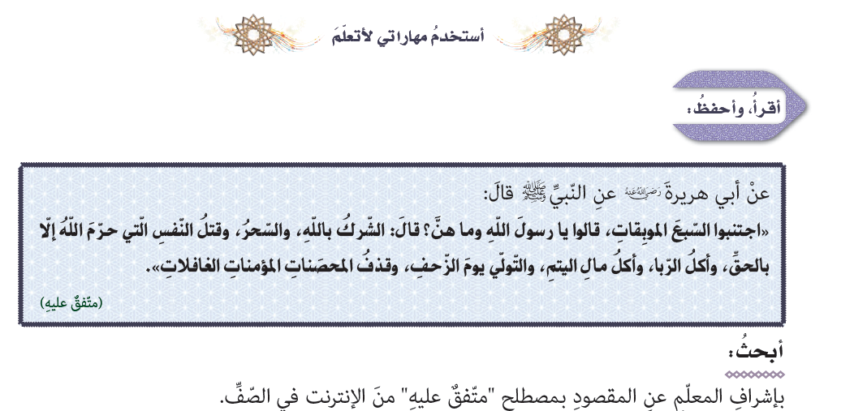
رواه البخاري ومسلم

Slide 8
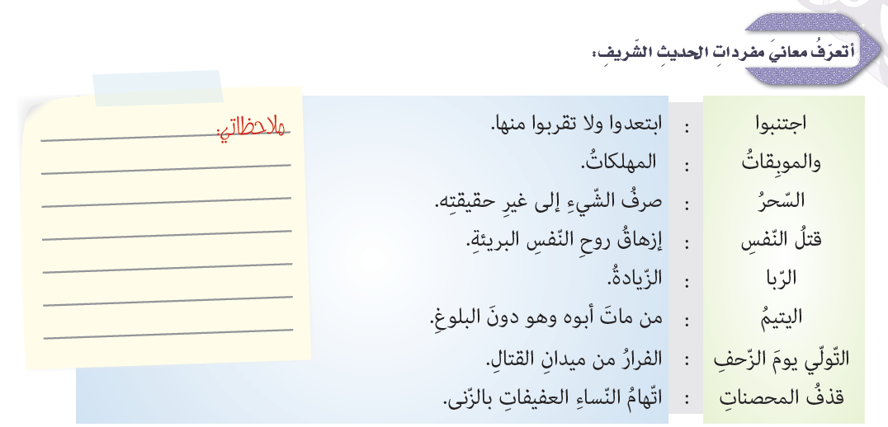

Slide 9
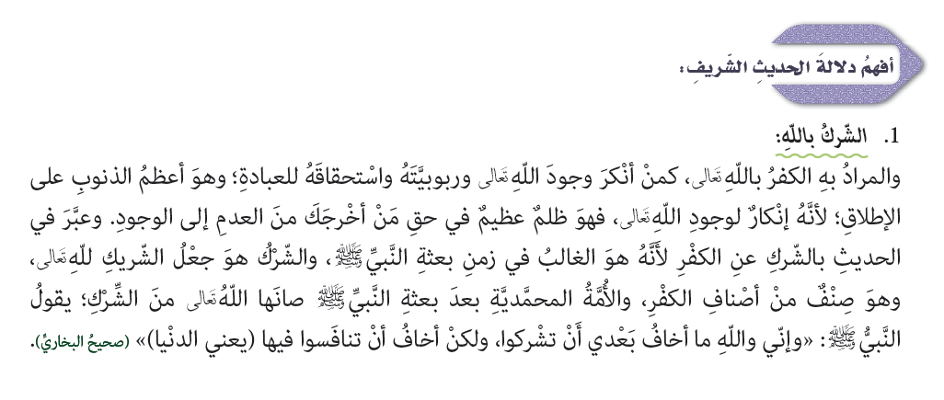
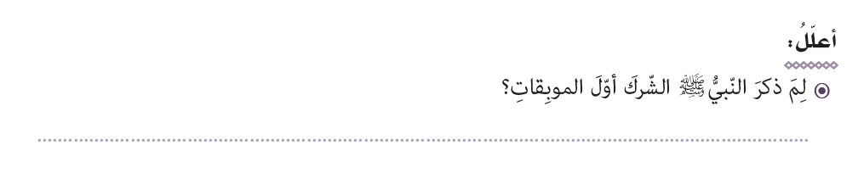
لأنه أعظم الذنوب ولا ينفع معه طاعة

Slide 10
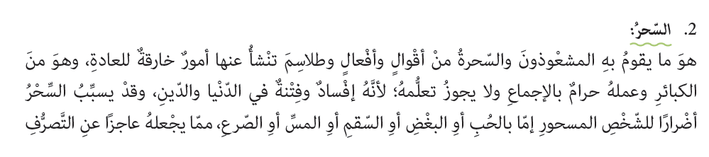
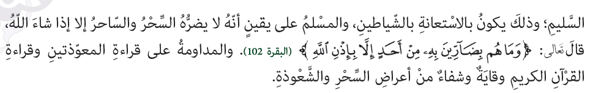

Slide 11
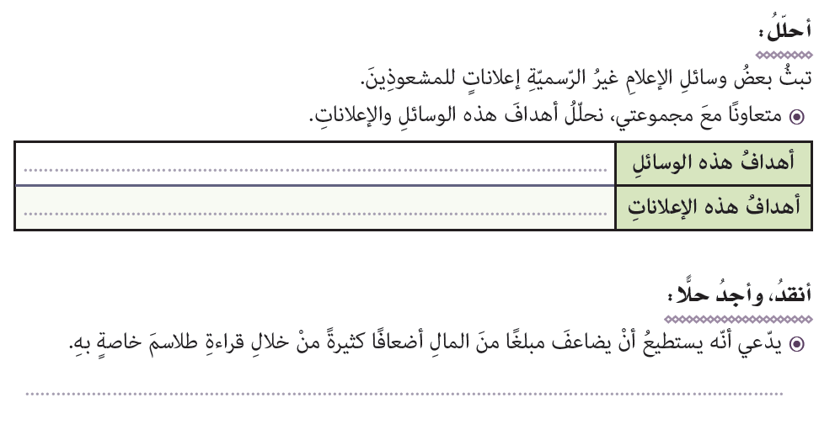
استقطاب المشاهد
الربح وخداع الناس
غير صحيح، إن كان كما يدعي فليضاعف أموال المحتال نفسه

Slide 12
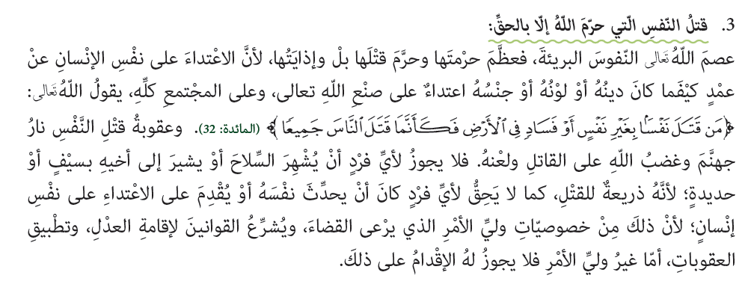
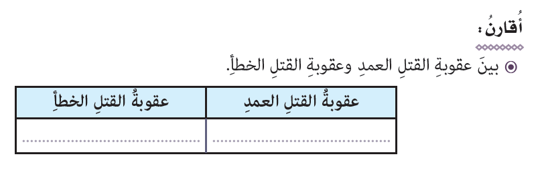
الدية وصيام شهرين
القتل ، وغضب الله عليه

Slide 13
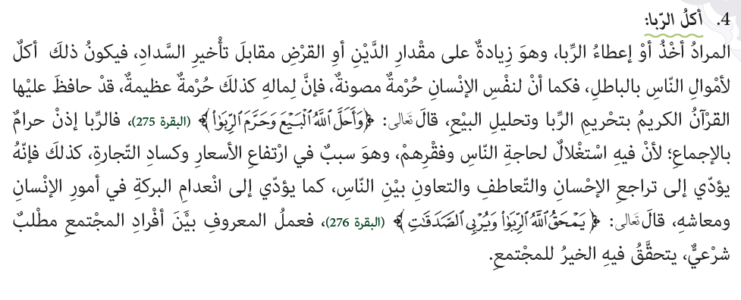

Slide 14
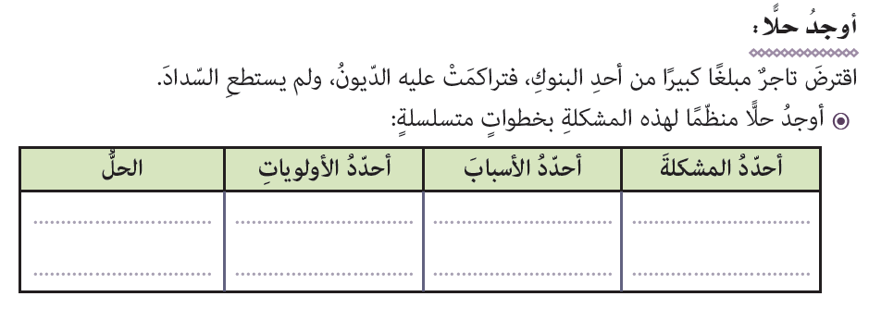
جدولة الديون
البحث عن مصادر تمويل
سداد الديون
استئناف التجارة من جديد
سوء الإدارة
السرقة
حريق
تراكم الديون
عدم القدرة على السداد

Slide 15
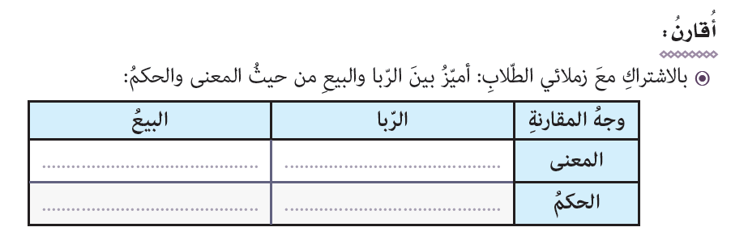
مبادلة مال بمال
زيادة
حلال
حرام

Slide 16
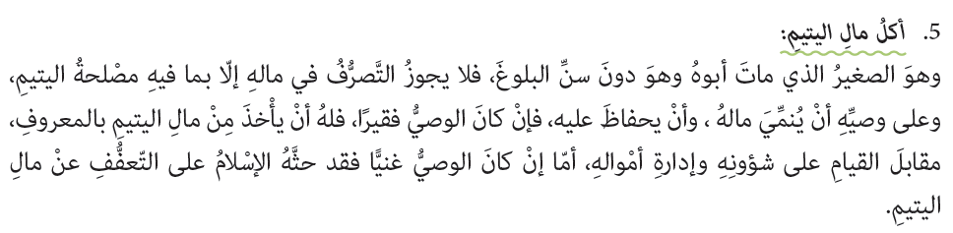
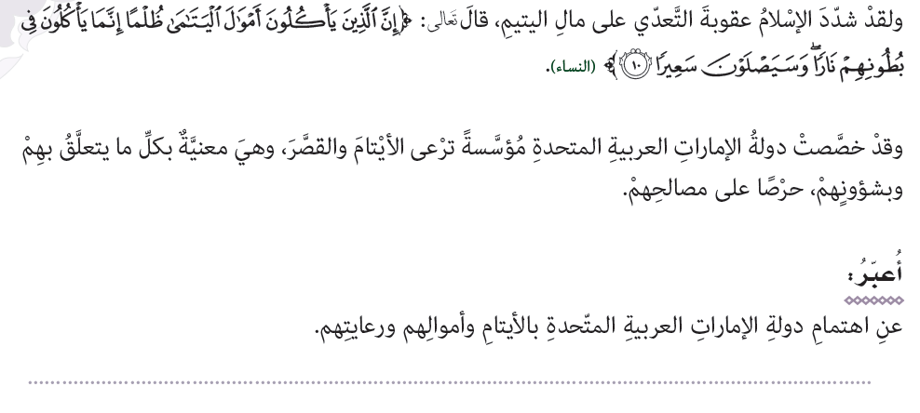
وفرت لهم دور الرعاية – سنت لهم القوانين التي تحمي حقوقهم – نشرت التوعية بحقهم

Slide 17
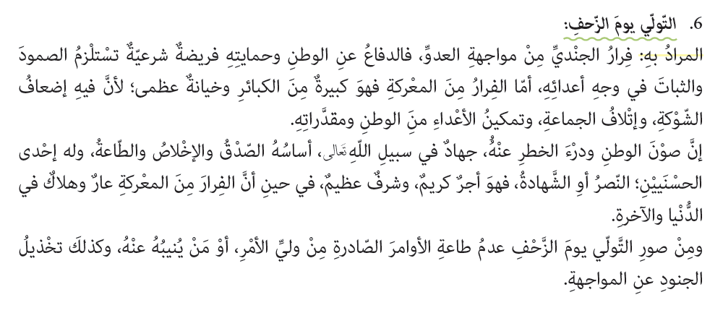
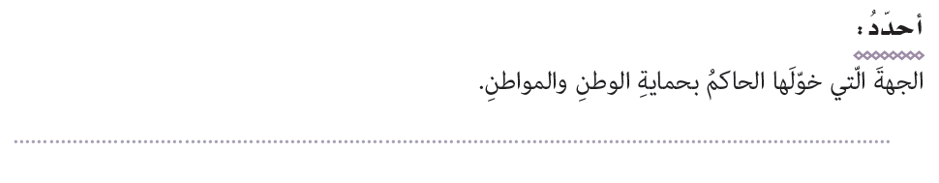
القوات المسلحة والأجهزة الأمنية، والأجهزة القضائية

Slide 18
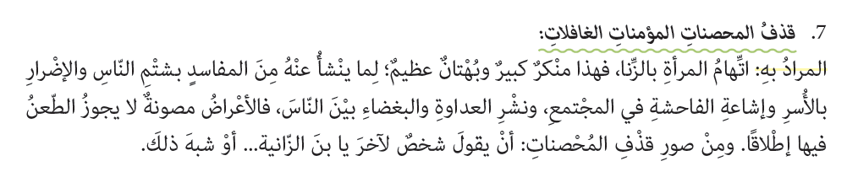
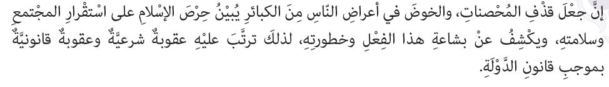

Slide 19
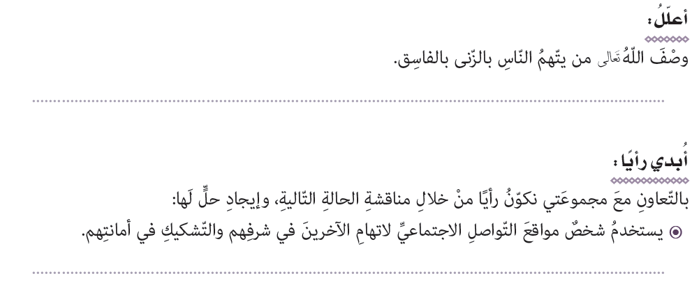
لأنه خرج عن أمر الله بصيانة أعراض الناس
تصرف غير صحيح والحل في نصحه وتحذير الناس منه والابلاغ عنه للجهات المتخصصة

Slide 20
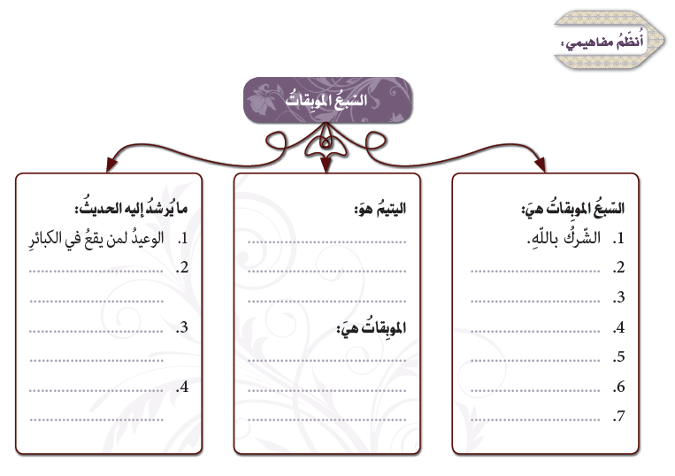
من مات أبوه دون البلوغ
بيان حرمة النفس الإنسانية
الحرص على أكل الحلال الطيب
صون أراض الناس واجب شرعي
السحر
قتل النفس التي حرم الله
أكل الربا
أكل مال اليتيم
التولي يوم الزحف
قذف المحصنات
المهلكات

Slide 21


Slide 22
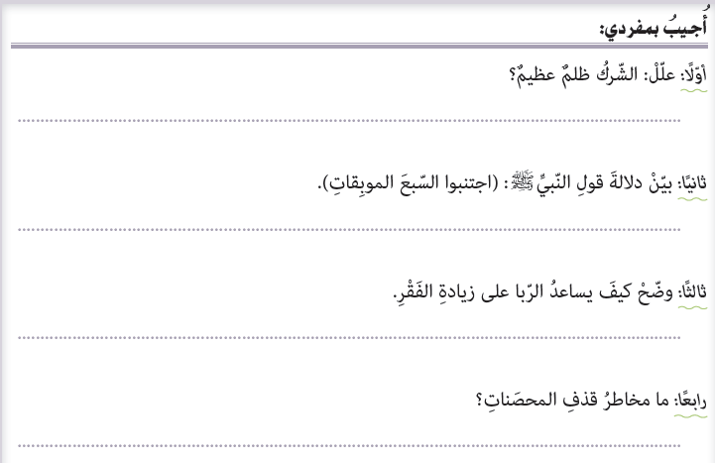
لأنه إنكار لوجود الله وتسوية بين من يخلق ومن لا يخلق
يدل على خطورتها ووجوب الابتعاد عنها
يسبب ارتفاع الأسعار – انعدام البركة من المال – كساد التجارة
الإضرار بالأسر – ضياع السمعة – انتشار الفاحشة

Slide 23
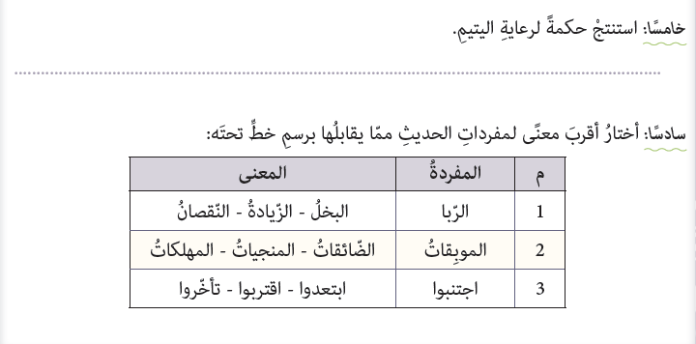
حتى لا يترك فريسة للضياع – وتعويضاً عن فقدان الأب

Slide 24
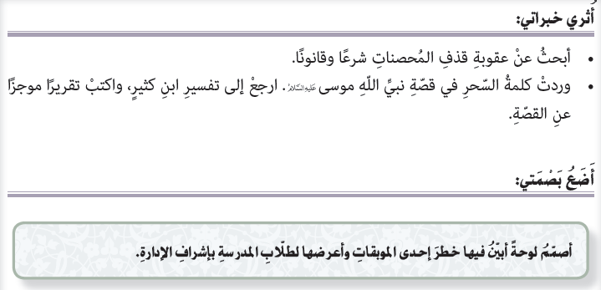

Slide 25


